Slide 1
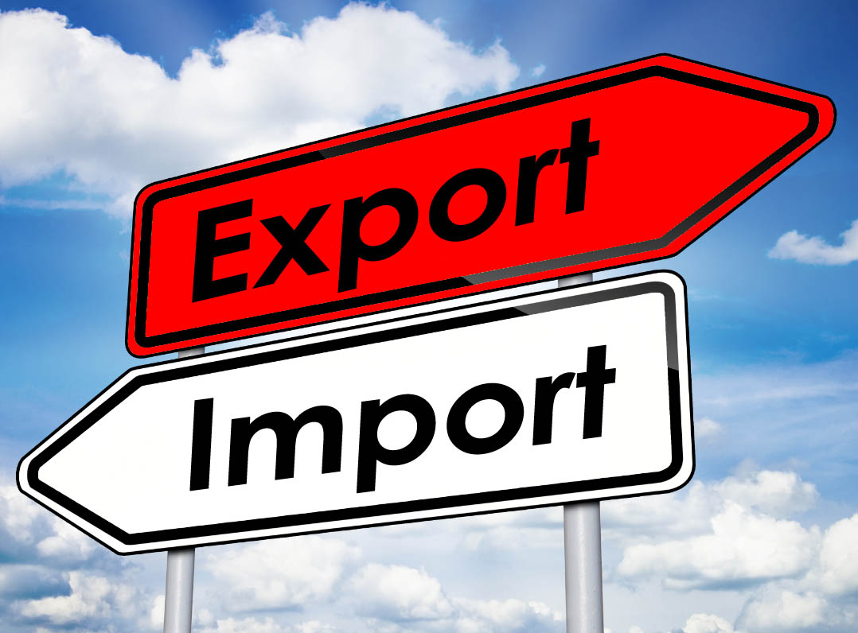

GEOGRAFI REGIONAL INDONESIA
EKSPOR DAN IMPOR

Slide 2

Perdagangan Luar Negeri
Perdagangan luar negeri, yaitu semua kegiatan perdagangan yang berlangsung antara satu negara dengan negara yang lain (Banowati, 2012). Dalam kegiatan perdagangan luar negeri digunakan devisa yaitu alat pembayaran luar negeri yang dapat diuangkan dengan uang luar negeri (mata uang asing). Alat pembayaran luar negeri dapat berupa cek, wesel, dan sebagainya. Perdagangan luar negeri terdiri dari dua macam kegiatan, yaitu ekspor dan impor.
Banowati (2012) menyatakan bahwa aktivitas perdagangan ini arus barang dalam distribusinya sudah melewati batas administratif suatu negara lain. Dengan demikian perijinan akan keluar masuknya barang dari dan ke negara lain harus dilengkapi dengan dokumen perdagangan.

Slide 3
Perdagangan ekspor
Menurut Peraturan Menteri Perdagangan Republik Indonesia No. 13 tahun 2012 dicantumkan bahwa Ekspor adalah kegiatan mengeluarkan barang dari Daerah Pabean. Aktivitas perdagangan untuk menjual produk ke luar negeri. Daerah Pabean adalah Wilayah Republik Indonesia yang meliputi wilayah darat, perairan dan ruang udara di atas, serta tempat tertentu di zona ekonomi eksklusif dan landas kontinen yang di dalamnya berlaku Undang-undang Nomor 10 Tahun 1995 tentang Kepabeanan.

Slide 4
1) Produk ekspor Indonesia
Produk ekspor Indonesia meliputi hasil produk pertanian, hasil hutan, hasil perikanan, hasil pertambangan, hasil industri maupun jasa.
Hasil Pertanian
Hasil pertanian yang diekspor contohnya: karet, kopi, kelapa sawit, cengkeh, teh, lada, kina, tembakau dan cokelat.
b) Hasil Hutan
Contoh kayu dan rotan. Ekspor kayu atau rotan tidak boleh dalam bentuk kayu gelondongan atau bahan mentah, namun dalam bentuk barang setengah jadi maupun barang jadi, seperti meubel.

Slide 5
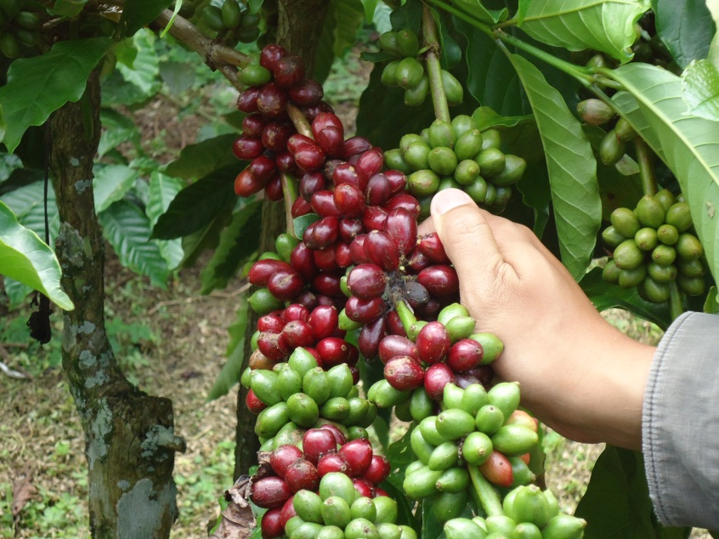
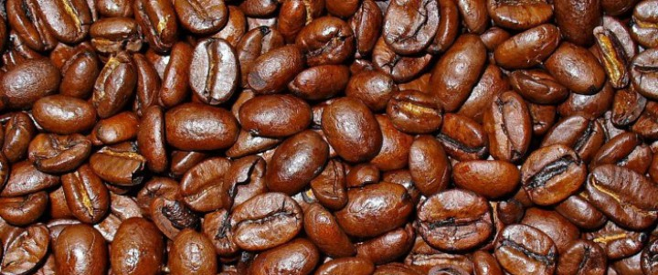
EKSPOR KOPI ROBUSTA ASAL LAMPUNG
Lampung merupakan pemasok kopi robusta terbesar di Tanah Air dengan produksi rata-rata 100 ribu-131 ribu ton pertahun dengan luas areal kopi mencapai 173.670 hektare.
Produktivitas kopi Lampung 900 kilogram perhektare dengan sentra produksi di Kabupaten Lampung Barat (65.010 hektare), Tanggamus (43.897 hektare) serta 22.594 hektare tersebar di Kabupaten Way Kanan, Lampung Utara, Pringsewu dan Pesawaran.
Negara tujuan ekspor kopi Lampung antara lain Aljazair, Armenia, Belgia, Bulgaria, Republik Ceko, Mesir, Georgia, Jerman, Yunani, Hong kong, India, Italia, Jepang, Malaysia, Maroko, Portugal, Rusia, Singapura, Swiss, Inggris, Afrika Selatan, Rumania, Iran, Amerika Serikat dan Swedia.
Sumber: Republika Online

Slide 6
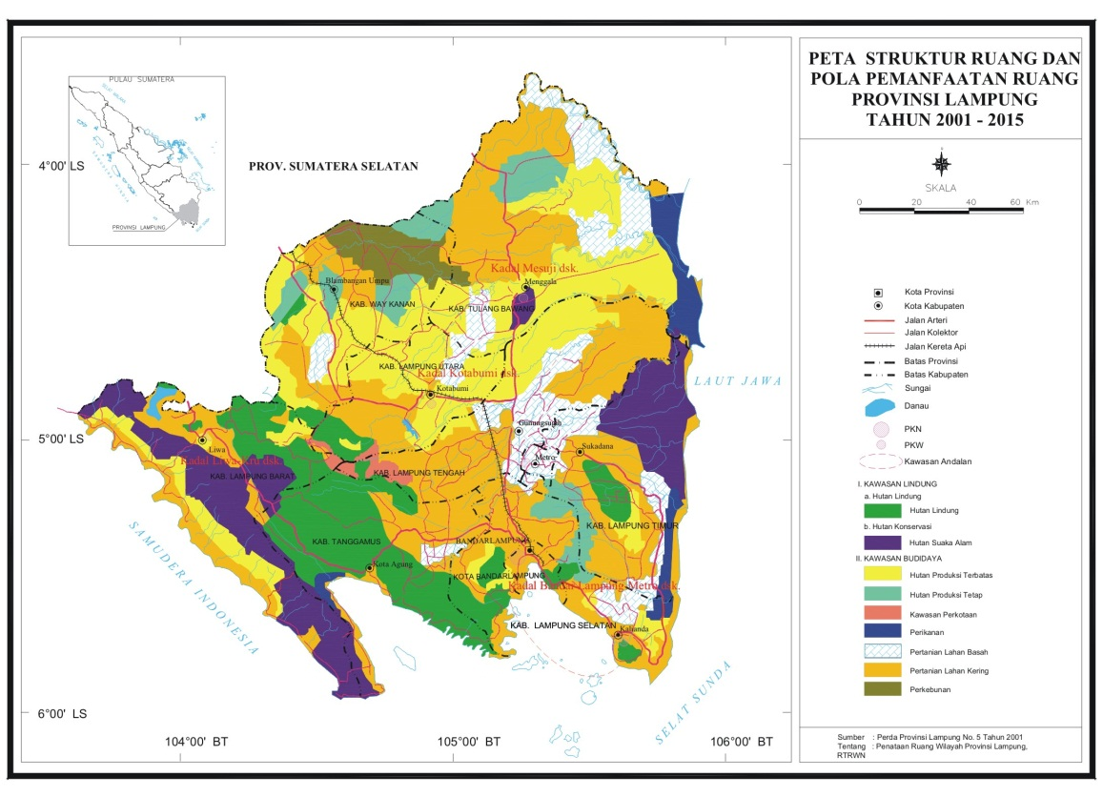
produksi kopi rata-rata 100 ribu-131 ribu ton/tahun, luas areal kopi mencapai 173.670 hektare.

Slide 7
c) Hasil Perikanan
Hasil perikanan yang banyak di ekspor merupakan hasil dari laut. Produk ekspor hasil perikanan, antara lain ikan tuna, cakalang, udang dan bandeng.
d)Hasil Pertambangan
Contoh barang tambang yang di ekspor timah, alumunium, batu bara tembaga dan emas.
e) Hasil Industri
Contoh semen, pupuk, tekstil, dan pakaian jadi.
f) Jasa
Dalam bidang jasa, Indonesia mengirim tenaga kerja keluar negeri antara lain ke malaysia dan negara-negara timur tengah.

Slide 8

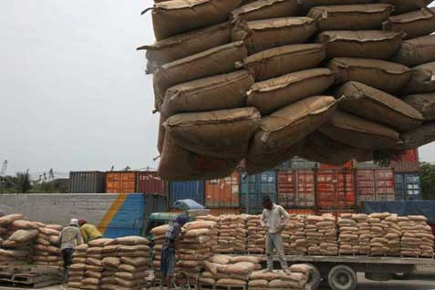

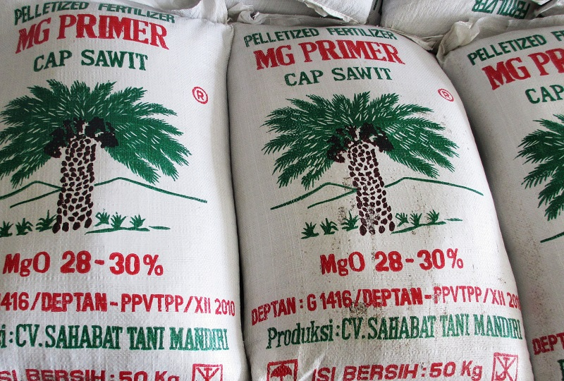
Bidang Perikanan
Bidang Industri
Bidang pertambangan

Slide 9
PRODUK TIDAK DIPERBOLEHKAN DIEKSPOR
Permendag (Peraturan Menteri Perdagangan) Republik Indonesia No. 44 tentang Barang Dilarang Ekspor menyatakan bahwa pengertian dari barang dilarang ekspor adalah barang yang tidak boleh diekspor.
mengancam keamanan nasional atau kepentingan umum termasuk sosial, budaya dan moral masyarakat;
melindungi hak atas kekayaan intelektual;
melindung kehidupan manusia dan kesehatan;
merusak lingkungan hidup dan ekosistem; dan/atau
berdasarkan perjanjian internasional atau kesepakatan yang ditandatangani dan diratifikasi oleh Pemerintah.
ALASAN

Slide 10
Barang atau produk yang tidak diperbolehkan untuk diekspor diantaranya terdapat dalam berbagai bidang dan kategori:
Bidang pertanian
Bidang Kehutanan
Bidang Perikanan
Bidang Industri
Bidang Pertambangan
Barang yang Masuk dalam Daftar Cites Appendix I
Barang Cagar Budaya

Slide 11
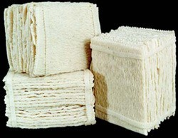
Barang yang tidak boleh diekspor dalam BIDANG PERTANIAN contohnya:
Karet alam spesifikasi teknis (TSNR) atau Standard Indonesia Rubber (SIR) yang tidak memenuhi SNI
Latex Crepe

Slide 12
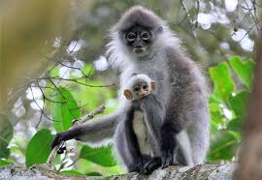

BARANG YANG MASUK DALAM DAFTAR CITES APPENDIX I
Barang yang dilarang diekspor tersebut yang dimaksud adalah MAKHLUK HIDUP SEPERTI HEWAN MAUPUN TUMBUH-TUMBUHAN yang uraiannya sebagai berikut:
Primata jenis Surili
(Kategori Mamalia)
Anggrek Hitam
(Kategori Orchidaceae)

Slide 13
NEGARA TUJUAN KOMODITI EKSPOR INDONESIA
Minyak bumi: Jepang, Korea Selatan, Singapura, Taiwan, Australia, Amerika Serikat, dan lainnya.
Karet: Jepang, Singapura, Amerika Serikat, Belgia, Inggris, Perancis, Belanda, Jerman, Italia, Polandia, dan lainnya.
Tembakau: Spanyol, Perancis, Malaysia, Jepang, Amerika Serikat, Belgia, Perancis, Jerman, dan lainnya.
Lada putih: Hongkong, Singapura, Inggris, Belanda, Perancis, Jerman, Belgia, dan lainnya.
Dan lain-lain.

Slide 14
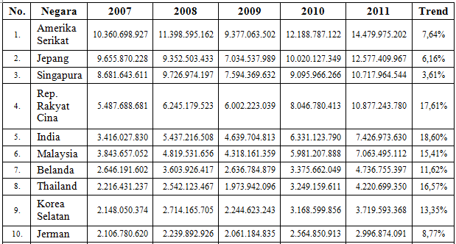
Tabel 10 Negara Tujuan Ekspor Terbesar Untuk Produk Hasil Industri
Sumber: http://kemenperin.go.id

Slide 15
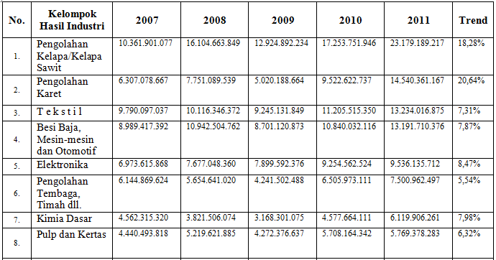
Tabel Pemantauan Ekspor Kelompok Hasil Industri

Slide 16

2) Perdagangan Impor
Menurut Banowati (2012), perdagangan impor merupakan aktivitas perdagangan untuk membeli produk dari luar negeri untuk dimasukkan ke dalam negeri. Dengan adanya impor berarti devisa yang ada pada negara akan kita berikan kepada negara lain untuk membayar barang atau jasa yang kita impor dari negara tersebut.
Arus Barang
Dalam Negeri
Produk Luar Negeri

Slide 17

PRODUK IMPOR
Jenis-jenis barang/bahan yang diimpor, antara lain sebagai berikut.
Barang-barang konsumsi: barang-barang konsumsi terdiri dari makanan, minuman, barang yang sudah diawetkan sehingga tahan lama, maupun barang yang tidak tahan lama (belum diawetkan).
Bahan baku: bahan baku yang diimpor terdiri dari bahan baku industri pangan dan minuman, suku cadang, dan bahan baku industri lainnya.
Barang modal: barang modal yang diimpor dari luar terdiri dari mesin pembangkit tenaga listrik, alat telekomunikasi, peralatan listrik, alat-alat pengangkutan, mesin industri, dan lain-lain.

Slide 18
Tabel Negara Asal Impor Terbesar Untuk Produk Hasil Industri

Slide 19
Tabel Pemantauan Impor Kelompok Hasil Industri

Slide 20


MANFAAT PERDAGANGAN INTERNASIONAL BAGI INDONESIA
Secara Umum
Dapat dengan mudah memperoleh barang yang tidak diproduksi oleh negara sendiri.
Bidang Ekonomi
Menambah kemakmuran negara Indonesia, karena dengan adanya perdagangan internasional dapat menaikkan pendapatan masing-masing dari setiap negara.
Bidang Sosial
Mencegah terjadinya krisis, misalnya di suatu negara sedang mengalami krisis salah satu bahan pokok
Mempererat hubungan sosial antar bangsa
Bidang Poitik
Dapat mempererat hubungan politik antar negara.

Slide 21
MANFAAT KEGIATAN EKSPOR BAGI INDONESIA
Memperluas Pasar bagi Produk Indonesia
Kegiatan ekspor merupakan salah satu cara untuk memasarkan produk Indonesia ke luar negeri. Contohnya batik Indonesia yang mulai dikenal di dunia
Memperluas Lapangan Kerja
Kegiatan ekspor akan membuka lapangan kerja bagi masyarakat. Hal ini berhubungan dengan semakin luasnya pasar produk indonesia. Kegiatan produksi di dalam negeri akan meningkat.

Slide 22
SEKIAN

Slide 23
PERDAGANGAN ANTARA PULAU
1. Achmad Fadhilah: Upaya apa seharusnya pemerintah lakukan agara perdagangan antar pulau?
2. Yan Budiarti : bagaimana cara mempertahankan kualitas tekstil agar tidak kalah dengan kualitas impor?
3. Okta Via : apa faktor pendorong ekspor dan impor

